Slide 1
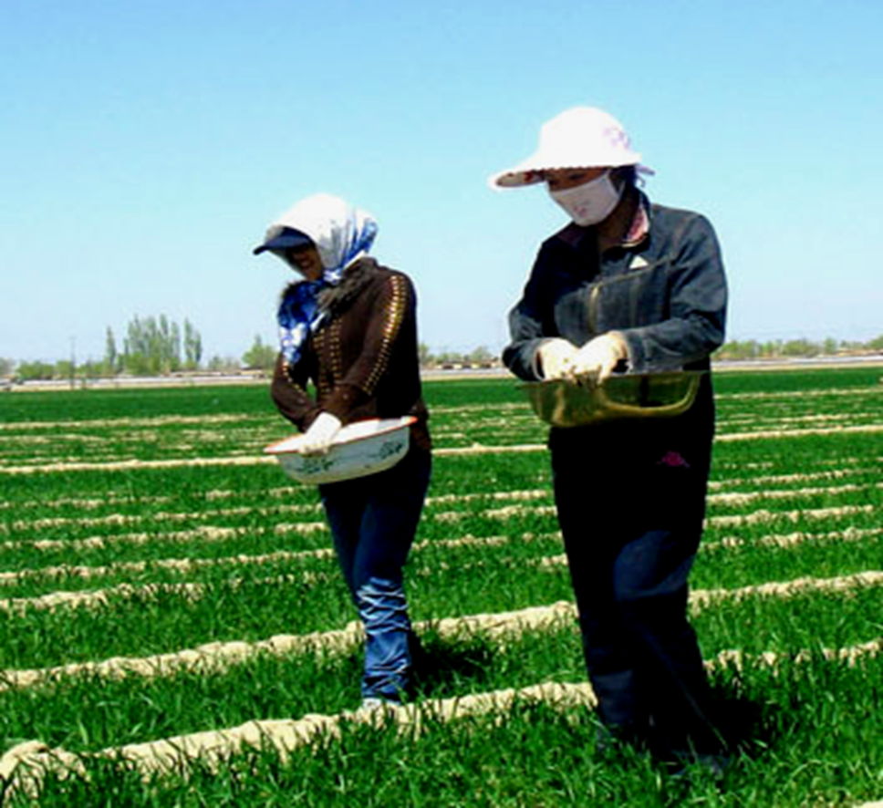
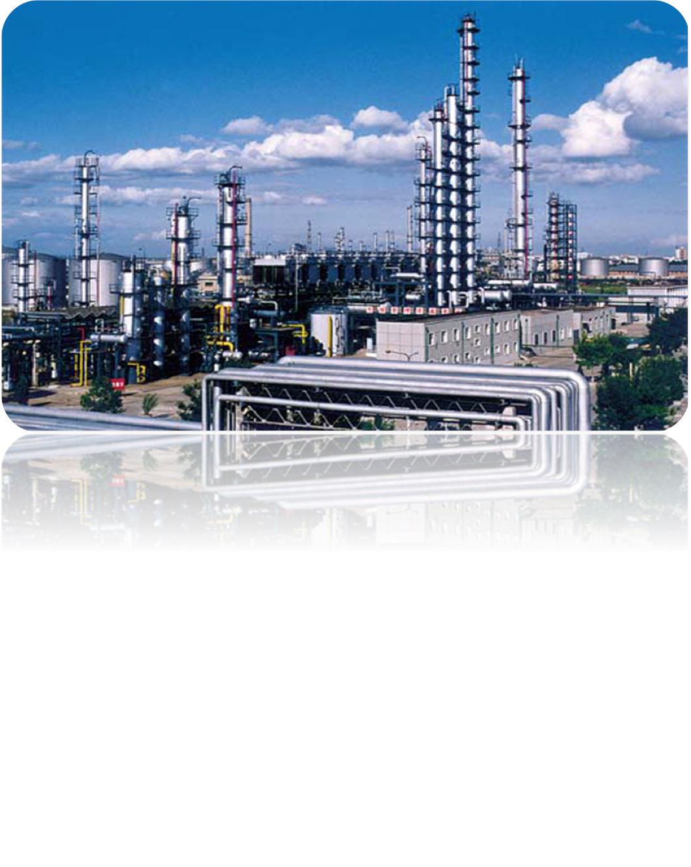
氮肥的生产和使用
常州市新桥高级中学 顾秋华

Slide 2

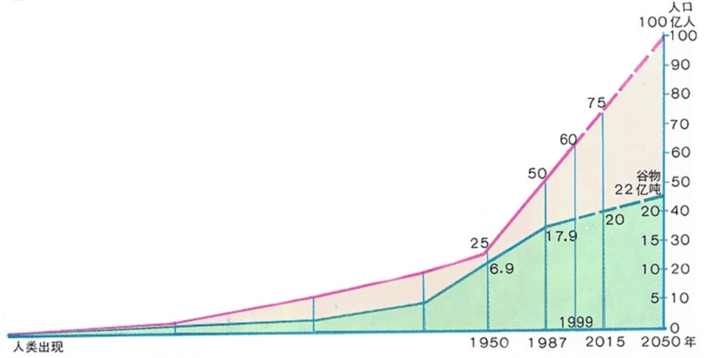
如何使粮食增产？
2017年主题：改变移民未来——投资粮食安全，促进农村发展
历年世界人口与谷物产量的增长情况

Slide 3
问题一：常见的氮肥有哪些？
问题二：如何获得这些氮肥？

Slide 4




大气中的N₂
大气中的N₂
O₂
工业固氮
放电
生物固氮
？
自然固氮
O₂
？
NH₃
H₂O
？
NO₃⁻

Slide 5
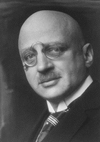
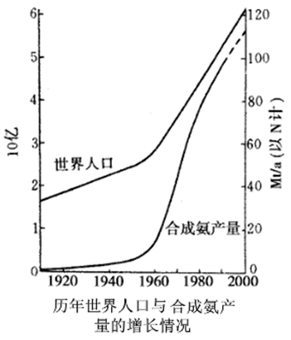
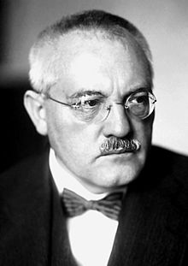
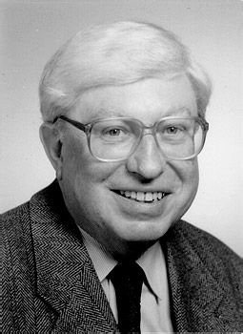
【科学史话】百年内三次诺贝尔化学奖
【思考与交流】对你有什么启发？
1918年
哈伯
发明了N₂和H₂直接合
成氨的方法。
1931年
波施
改进了反应条件，实现
氨的规模化工业生产。
埃特尔
2007年
发现了合成氨的反应机理。
Notes:
5

Slide 6
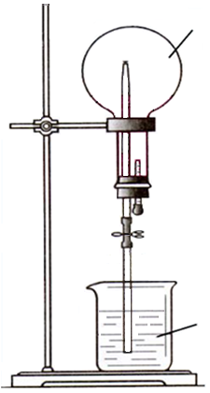
【演示实验】
约700mL
氨气
要求：解释实验现象，
归纳氨气的性质。
物理性质：
色、态、味
密度
溶解性
化学性质：
约1mL水
滴有酚酞的水溶液

Slide 7
氨水的生产
NH₃ + H₂O NH₃·H₂O
2008年，我国氨水的产量不到氮肥总产量的0.2% 。
Notes:
7

Slide 8
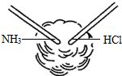
铵盐的生产
【演示实验】
1935年，我国先后在南京和大连
建成两座氮肥厂生产硫酸铵。
要求：解释实验现象,
写出化学方程式。
Notes:
8

Slide 9
总结：氨气的用途
性质特点 主要用途
易液化
作制冷剂
易溶于水
制氨水
跟水反应
跟酸反应
制铵盐（铵态氮肥）
其 它
合成纤维、塑料、染料、尿素
制硝酸
Notes:
9

Slide 10
问题三：如何合理使用氮肥？

Slide 11
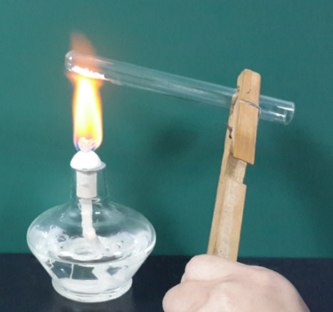
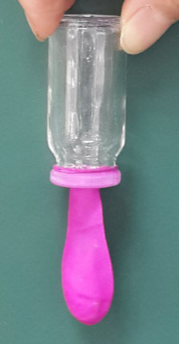
【探究实验】
利用已有实验用品，探究铵盐性质。
NH₄Cl
实验一
友情提醒：
1. 试管口略向下倾斜；
药品NH₄Cl取少量（约
1/4药匙）。
2. 实验完毕后不要将气球拿下来。
实验二
NH₄Cl 和
Ca(OH)₂
Notes:
11

Slide 12
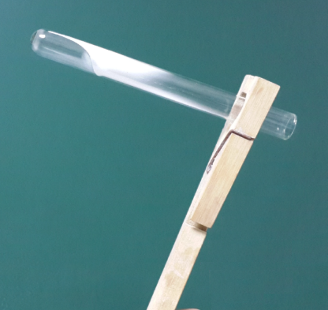
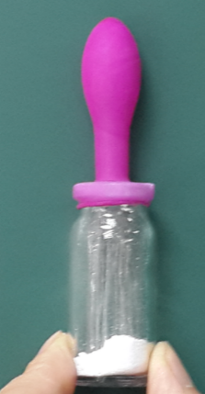
【探究实验】
利用已有实验用品，探究铵盐性质。
NH₄Cl
资料卡片：
350℃时NH₄Cl开始升华；100℃时NH₄Cl开始分解，337.8℃时可以完全分解。
实验一
小组交流，选派代表汇报：
1. 实验现象是什么？
2. 如何解释这个现象？
（分析原因，提出疑问）
3. 得到什么实验结论？
4. 写出化学方程式。
实验二
NH₄Cl 和
Ca(OH)₂
Notes:
12

Slide 13
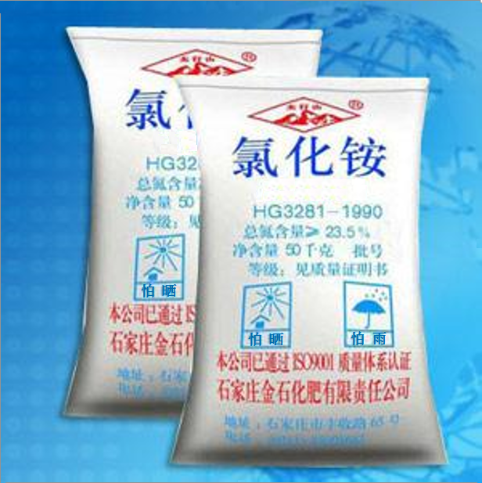
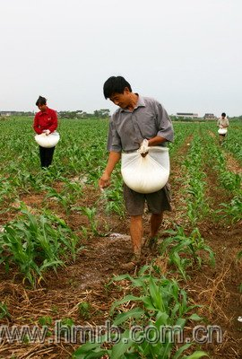
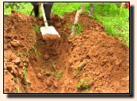

【思考与交流】请解释下列氮肥保存和施用方法所依据的物质性质。
温度低时施用
深施覆土
铵态氮肥能否与碱性肥料混合施用？
Notes:
13

Slide 14
自然界
氮的循环
大气中的N₂
大气中的N₂
放电
工业固氮
生物固氮
NO
细菌作用
NH₃
NO₂
HNO₃
NH₄⁺
或NO₃⁻
NO₃⁻
含氮化肥
尿素及
动植物遗体
NH₃
土壤中的微生物

Slide 15
【收获与体会】
1. 学到了哪些知识？
2. 学会了哪些方法？
3. 形成了哪些观念？
观念与方法：
元素观
实验观
性质决定应用
化学对人类贡献

Slide 16
“20世纪科学家最大的贡献之一是化学家对粮食增产的贡献——
化肥对粮食的增产使15亿人免受饥饿。”
——徐光宪院士
（2008年我国科技最高奖获得者）

Slide 17
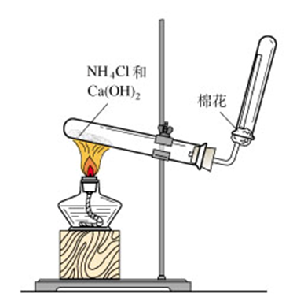

【拓展探究】
根据今天所学内容，请设计实验室制取少量氨气的方法。
要求：
1. 选择合适的原料、条件；
2. 分析原理，提出疑问。
浓氨水
NaOH固体
或生石灰等
Notes:
17

Slide 18
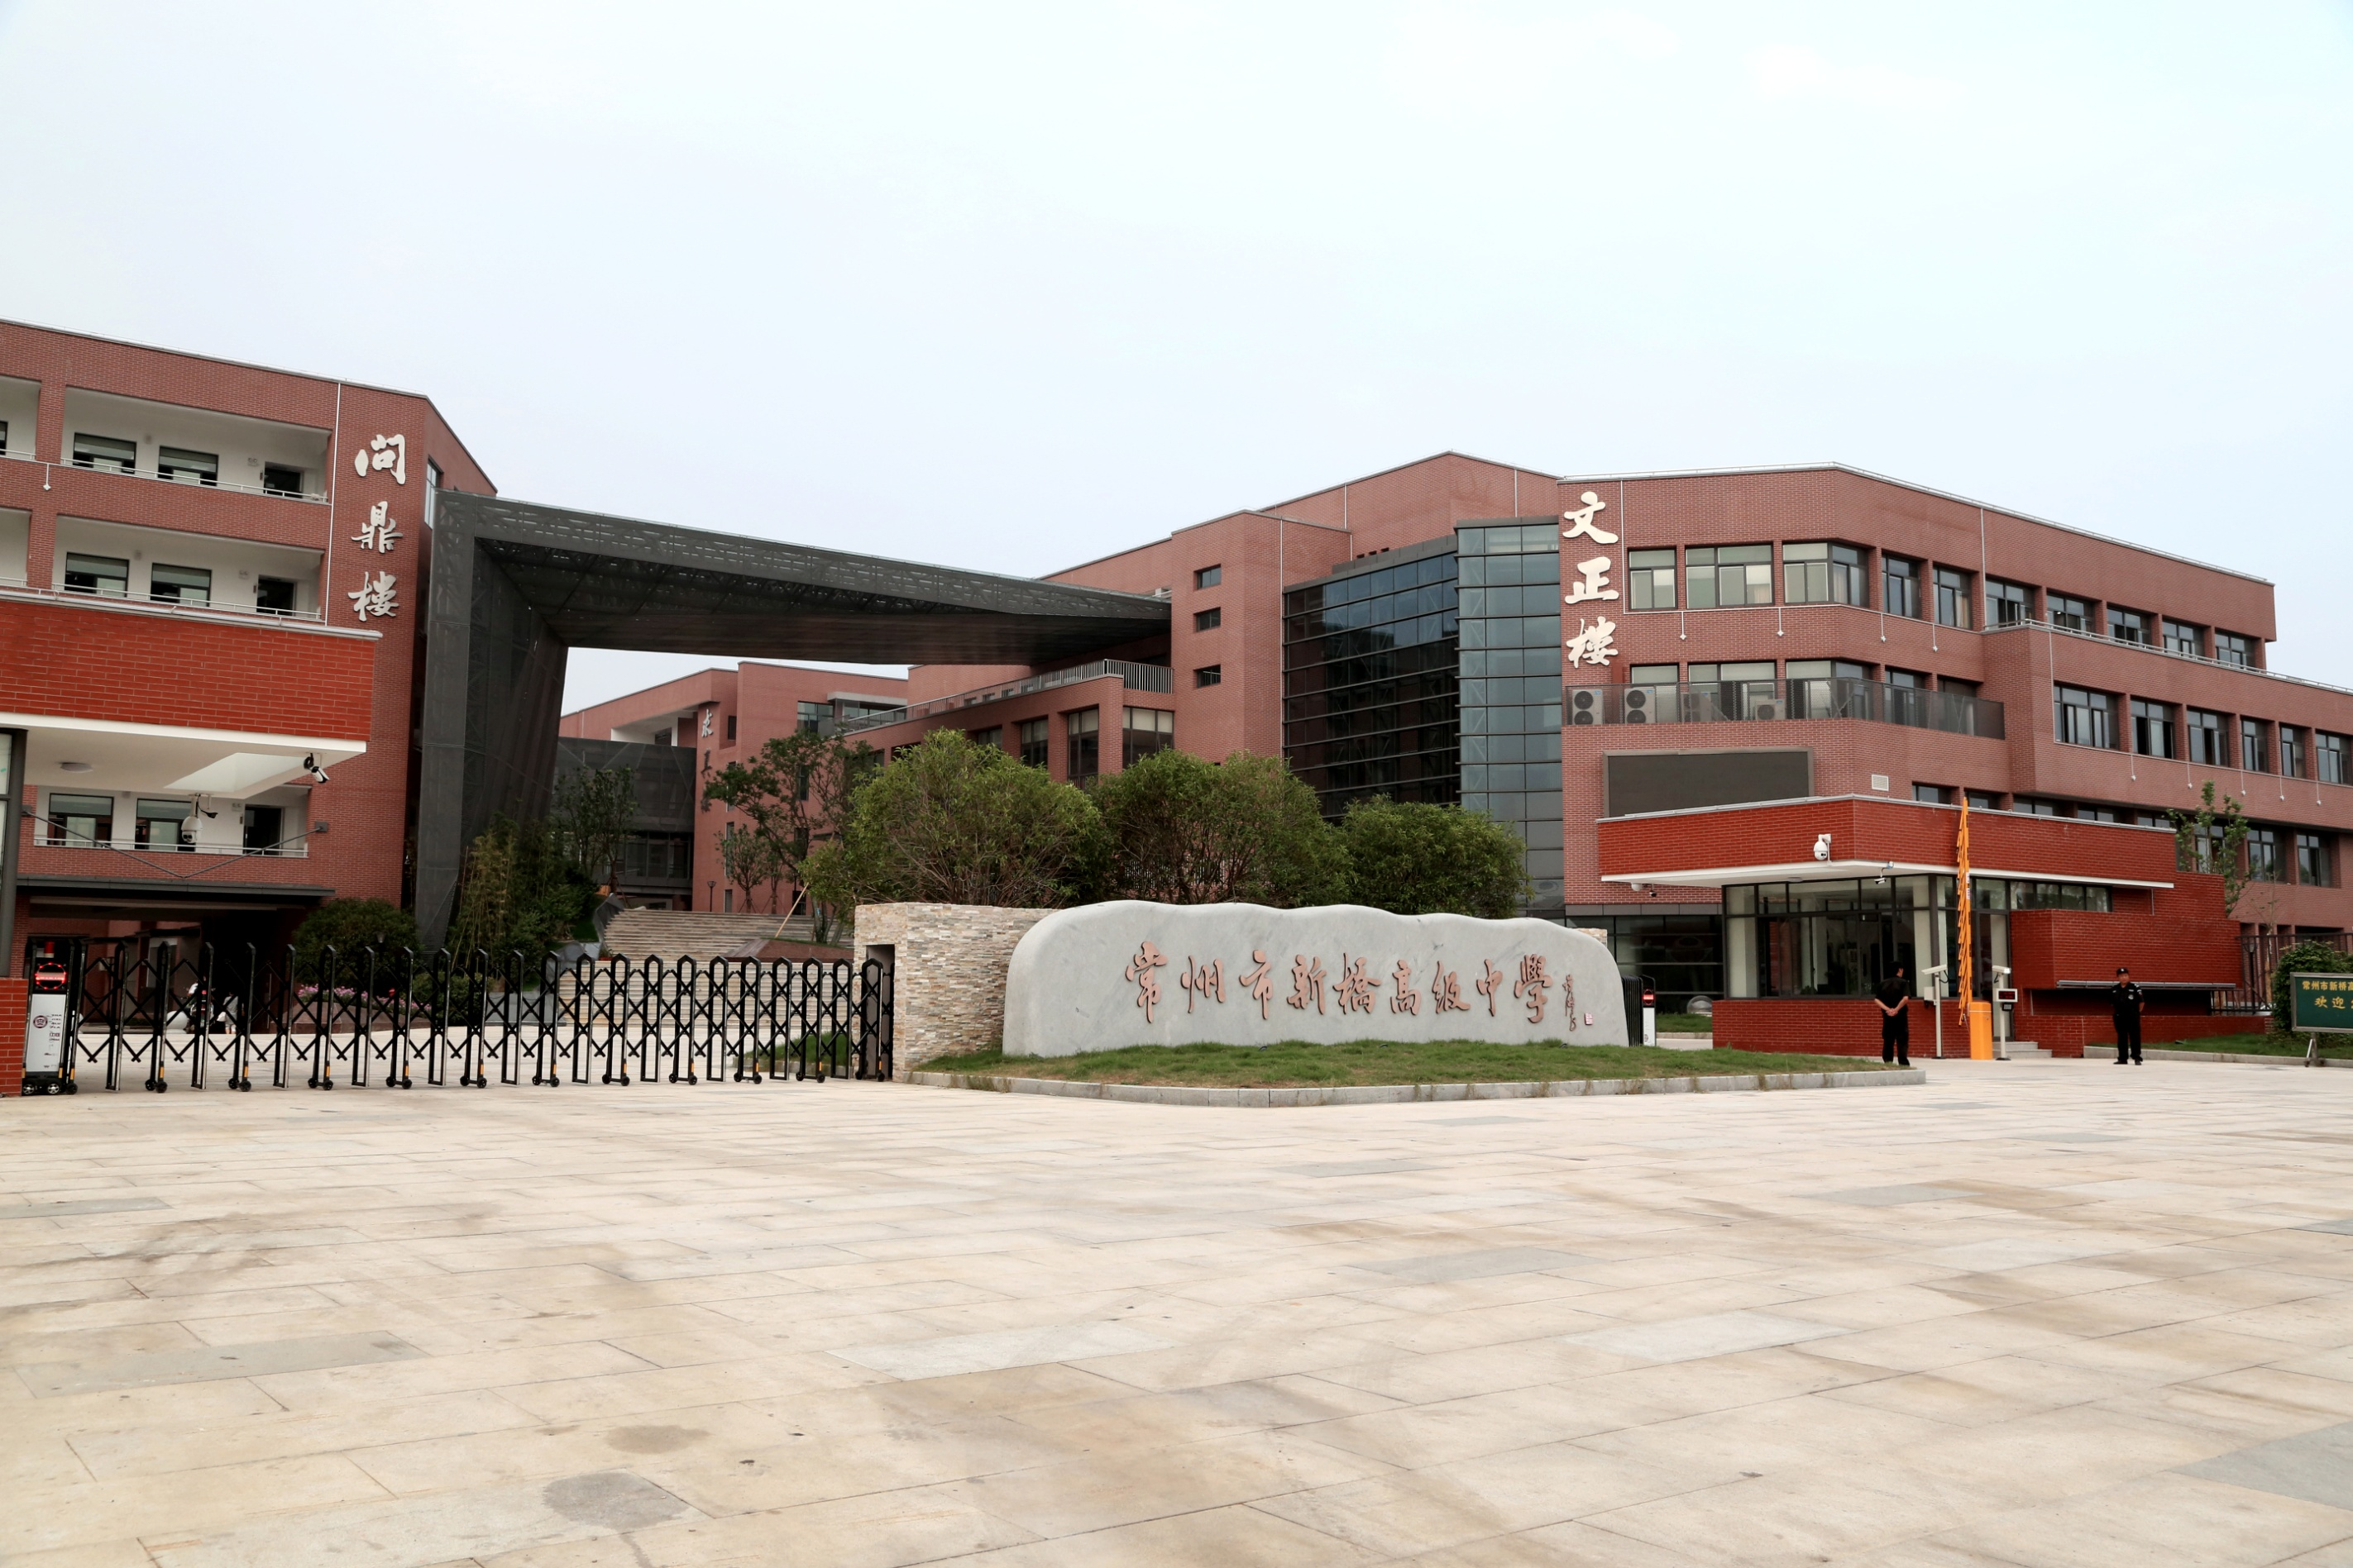
谢谢

